Slide 1


전동화 시스템 연구
황인혁

Slide 2

▣ 이력서
이 름 : 황인혁
학 력 : 건국대학교 기계공학과 학사 (’21. 2월 졸업)
건국대학교 기계설계학과 석사 (’23. 2월 졸업 예정)
LAB실명 : 건국대학교 신뢰성기반최적설계 연구실
세부전공 : 매입형 영구자석 동기전동기의 모델링 및 고장 진단에 관한 연구
프로젝트 경력
주요 발표 논문 및 연구실적
2년 6개월 연구 경력(학부: 6개월 / 석사: 2년)
주요 프로젝트
전동화차량 핵심부품의 고장예지 기술개발 2단계
(2020-11 ~ 2022-07, 현대자동차 ‘상용 해석 리서치랩’)
전동화 차량 구동 전기모터의 상태 진단을 위한 PHM SoC 개발
(2021-04 ~ 2022-12, 산업통상자원부)
스마트 차량 정비를 위한 핵심 부품의 잔류수명 예측기술 및 비접촉 센서 모듈 개발
(2021-07 ~ 2022-12, 만도)
주저자 논문
Co-simulation for fault diagnosis of 120kW Interior Permanent Magnet Synchronous Machine and Experimental Validation
주요 학회 발표 실적
전이학습을 이용한 차량 구동용 영구자석 동기 전동기의 고장 분류 (2022 한국자동차공학회 추계학술대회)
전기자동차용 매입형 영구자석 동기전동기의 정밀한 시뮬레이션을 위한 모델링 분석(한국 PHM 학회 정기학술대회 2022)
전동화 차량 구동시스템의 효율적인 예방정비 기술 개발 (한국신뢰성학회 2022년 춘계학술대회, 최우수발표 논문상)
시스템 수준 측정값을 이용한 모터 구동 시스템 내 IGBT 개방 고장 진단 기법 (한국 PHM 학회 정기학술대회 2021, 우수포스터상)
대외활동 경험
교내봉사 동아리 MRA (2015-09 ~ 2016.09)
미식축구 동아리 Raging bulls (2015.07~2019.8)
수상레져 동아리 SUPREME (2020-05 ~ 2021-10)
모터 인버터 시스템 연구 경험, 최적의 모델을 찾는 끈기
1

Slide 3

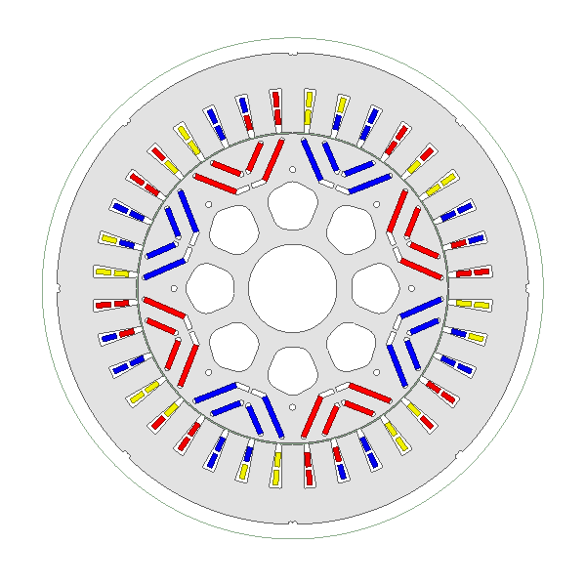
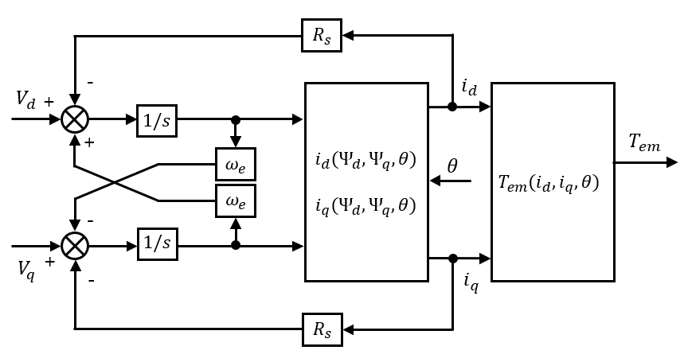
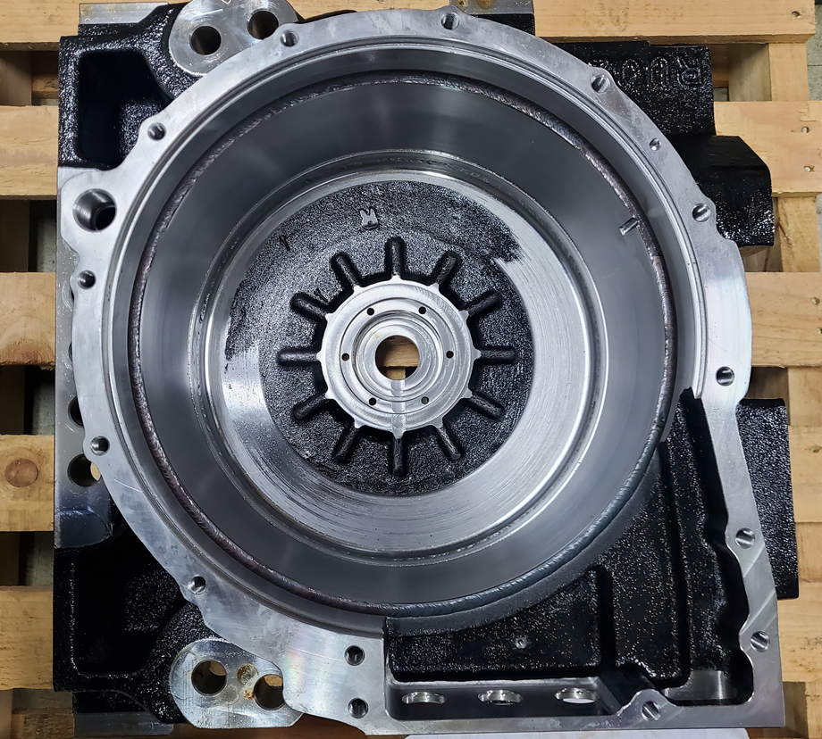
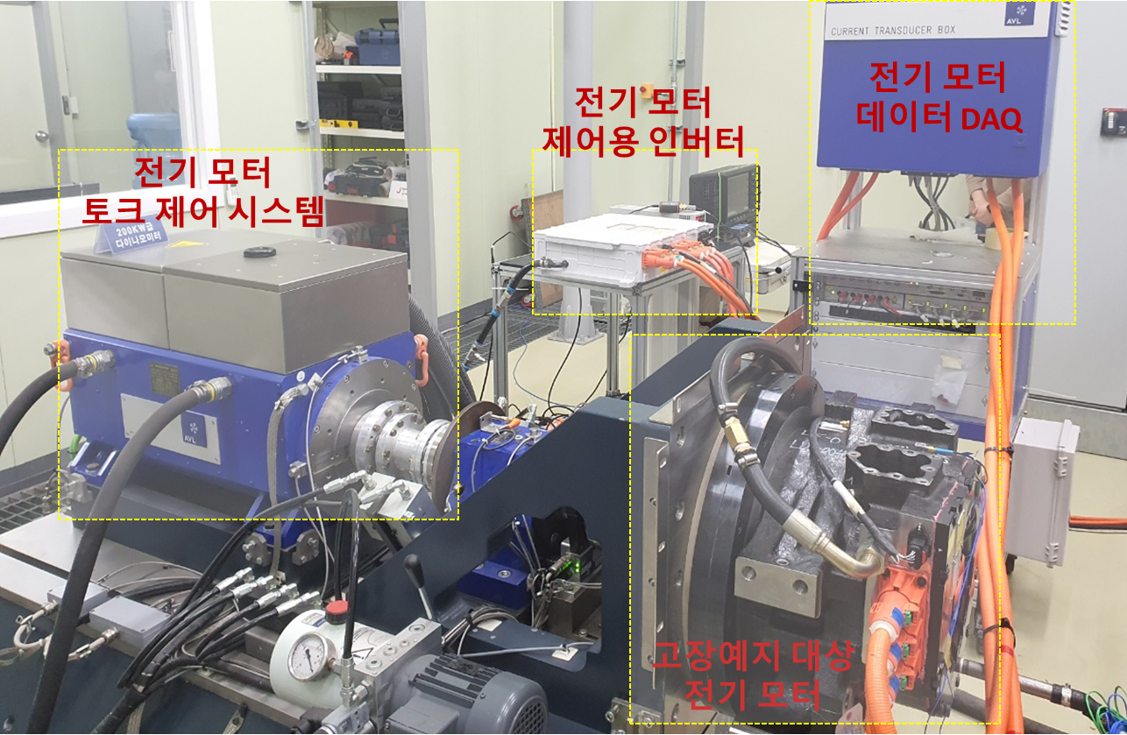
▣ 주요 연구 수행 이력
PMSM의 고장진단
제 목
PMSM의 감자 및 편심 결함 고장진단에 관한 연구
모터의 감자 (demagnetization) 및 편심 (eccentricity) 결함 발생 → 진동 및 소음 / 모터 효율 저감
초기 진단 실패 시 unbalanced magnetic pull (UMP) 지속 → 베어링 고장 / 편심
상태 모니터링을 통한 상태 기반 유지보수 필요 → 모터의 고장진단 기술
연구배경
연구과정
고장 신호 분석
모터 및 인버터 제어 시뮬레이션
(Ansys Maxwell & MATLAB Simulink)
실험적 검증
(정상 및 고장모터 제작/다이나모 테스트)
고장신호 검증(결과)
시뮬레이션 모델 개선
모터 형상과 제어기 영향을 고려한 고장신호 선정 : 감자 고장 발생시 전류 증가, 편심 고장 발생시 전류 fractional 고조파 증가
고장 모드를 반영한 모터의 전자기 해석 수행(Ansys Maxwell) : 감자 고장 쇄교자속 감소, 편심 고장 쇄교자속 왜곡
시뮬레이션을 통한 검증 : 정확성과 해석시간을 고려한 모터 및 인버터 모델링
실험적 검증을 위한 정상 및 고장 모터 제작 : 정상 모터 및 감자, 편심 결함을 위한 인위적으로 삽입한 모터 제작
200kW 급 다이나모 테스트 베드에서 실험 진행
연구내용
결 론
감자 및 편심 결함을 위한 이론적 고장진단 신호 파악 및 시뮬레이션과 실험을 통한 검증
3

Slide 4
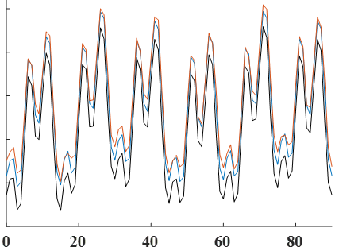
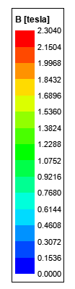
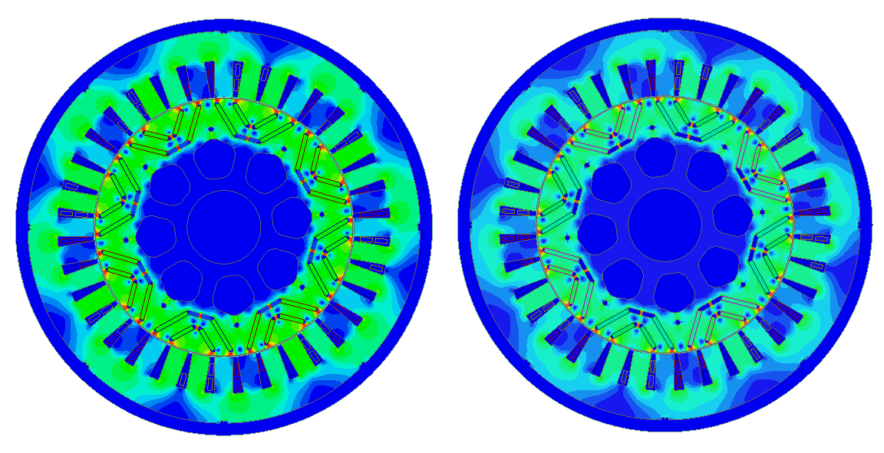
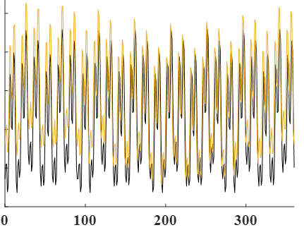
▣ 주요 연구 수행 이력
PMSM 고장진단
고장 신호 분석
모터 및 인버터 제어 시뮬레이션
(Ansys Maxwell & MATLAB Simulink)
실험적 검증
(정상 및 고장모터 제작/다이나모 테스트)
고장 신호 검증 (결과)
시뮬레이션 모델 개선
1) 모터의 고장신호 분석
모터 고장 발생시 전류 신호의 변화를 이용한 모터 고장진단 가능
고장 발생시 전류의 변화 형태를 사전에 알고 진단하는 것이 중요
고장신호는 모터 고장의 종류와 형상에 영향을 받음
1. 고장 분석
2. 고장신호 특성화
정상 및 고장 모터에 대한 전자기 해석 진행
모터 파라미터 (쇄교자속 및 토크) 추출
정상 및 고장 모터에 대한 전자기 해석 진행
모터의 쇄교자속 추출 및 신호 분석
감자 고장 : 자속 감소
동적 및 정적 편심 자속 증가
정상 모터
감자 모터
복합 편심 : 주기성
감자(전류 증가) 및 편심(fractional harmonics) 결함 신호 이론적 도출
4

Slide 5
▣ 주요 연구 수행 이력
PMSM 고장진단
고장 신호 분석
모터 및 인버터 제어 시뮬레이션
(Ansys Maxwell & MATLAB Simulink)
실험적 검증
(정상 및 고장모터 제작/다이나모 테스트)
고장 신호 검증 (결과)
시뮬레이션 모델 개선
2) 모터 및 인버터 제어 시뮬레이션
1. 모터 모델 선정
2. 모터 모델링
모터 결함 반영 → 모델 정확도 중요
다양한 동작환경 → 계산시간 중요
정확성/계산시간을 모두 고려한 모델 선정
Transient FEM 해석 (Ansys Maxwell)
정상 및 고장 모터에 대한 쇄교자속 / 토크 추출
모터 파라미터 → Look-up table (LUT) MATLAB Simulink 모터 모델 구현시 활용
정확도 | 주요특징
1 | Lumped model
2 | Magnetic saturation Spatial harmonics
3 | Saturation / Spatial harmonics
4 | Saturation / Spatial harmonics Loss(Hyesteresis&Eddy current)
<id map>
<iq map>
<Flux state variable model>
포화특성, 공간고조파, 손실을 반영한
Flux state variable model 사용
쇄교자속 / 모터 토크
→ 3D Look-up table(LUT)
<Torque map>
5

Slide 6
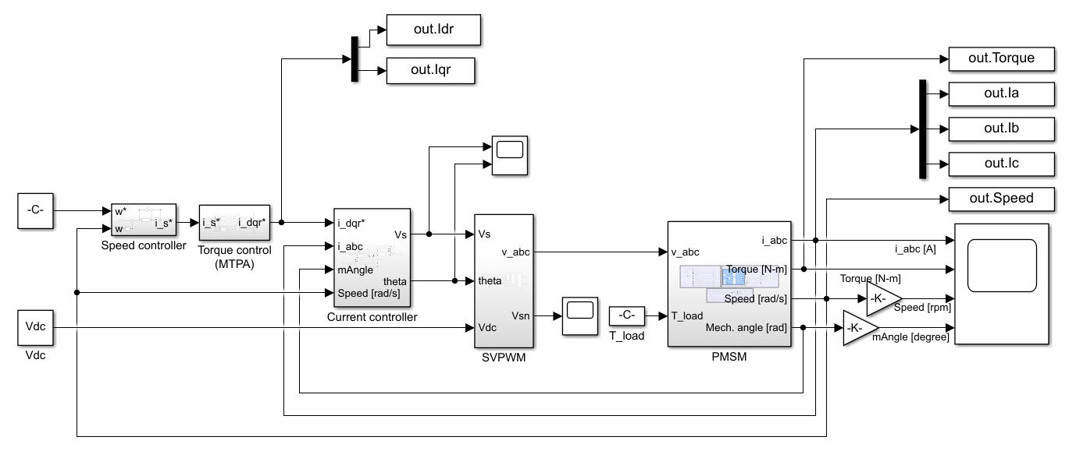
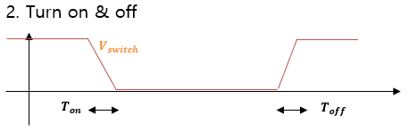
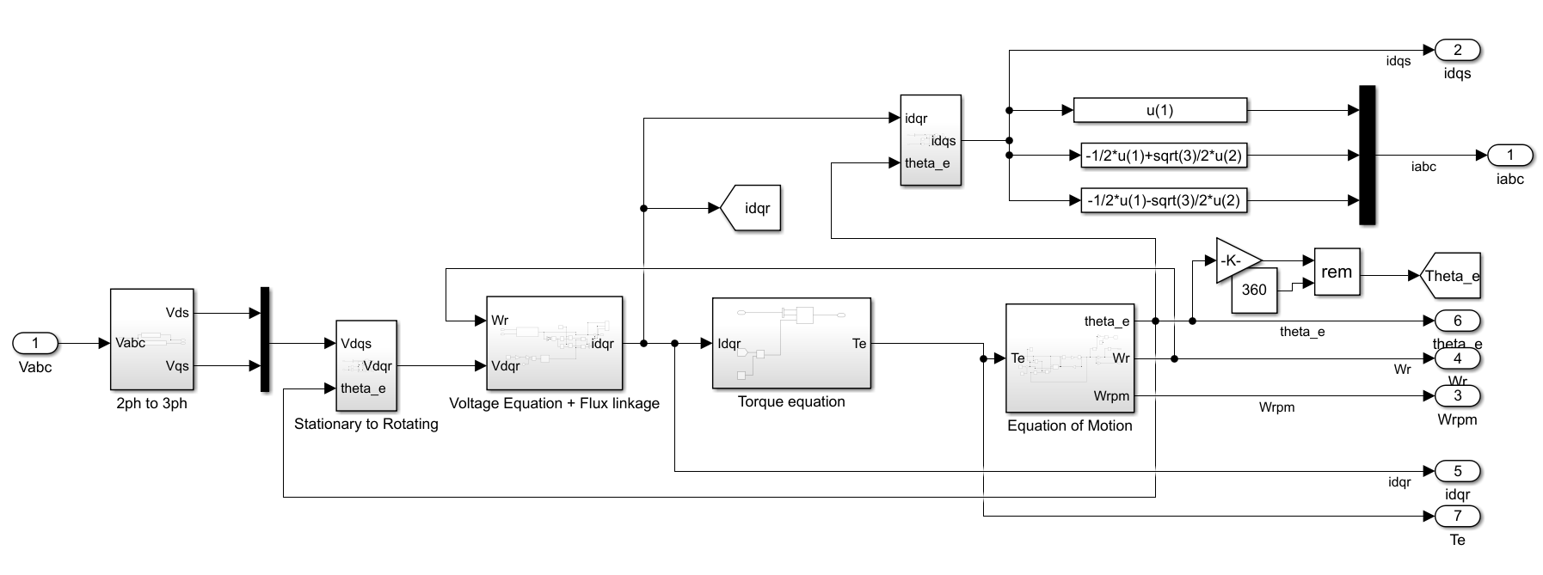
▣ 주요 연구 수행 이력
PMSM 고장진단
고장 신호 분석
모터 및 인버터 제어 시뮬레이션
(Ansys Maxwell & MATLAB Simulink)
실험적 검증
(정상 및 고장모터 제작/다이나모 테스트)
고장 신호 검증 (결과)
시뮬레이션 모델 개선
2) 모터 및 인버터 제어 시뮬레이션
3. 인버터 스위치 모델 선정
4. 모터 및 제어시스템 해석
다양한 동작환경 → 계산시간 중요
계산시간을 고려한 모델 선정
MATLAB Simulink 이용 모터 모델 구현
PMSM 속도 제어 시스템 구현
Space vector pulse width modulation(SVPWM)
Vector control(Field-oriented control)
dq-axis PI current control with Anti-windup
PI speed control with Anti-windup
Maximum torque per ampere(MTPA) and Field-weakening(FW)
and Maximum torque per voltage(MTPV)
정확도 | 주요특징
1 | Ideal model
2 | Turn-on & off / Dead time
3 | Even-based simplified model
4 | Full model IGBT Model
해석시간과 모터의 고장신호의 관찰 가능성 고려
Turn-on & off /Dead time 반영
MCU
SVPWM
모터
<PMSM drive system in MATLAB Simulink>
<PMSM model in MATLAB Simulink>
모델의 정확도 / 계산시간을 고려한 정상 및 고장 모터 제어 시스템 모델링
6

Slide 7
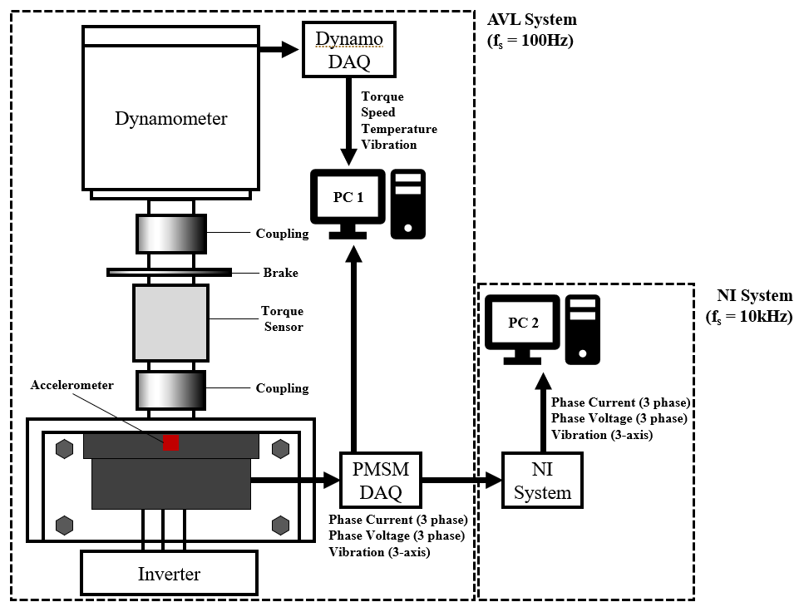
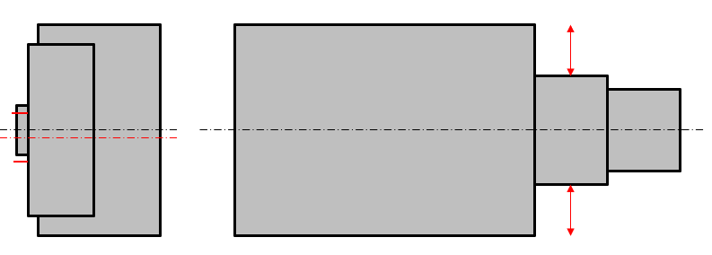
▣ 주요 연구 수행 이력
PMSM 고장진단
고장 신호 분석
모터 및 인버터 제어 시뮬레이션
(Ansys Maxwell & MATLAB Simulink)
실험적 검증
(정상 및 고장모터 제작/다이나모 테스트)
고장 신호 검증 (결과)
시뮬레이션 모델 개선
3) 실험적 검증
1. 모터 제작
2. 다이나모 테스트
정상 및 고장 모터 제작
인위적 고장 삽입
200kW 다이나모 테스트 베드 이용
기본구성 : 파워스토리지, 모터, 인버터, 다이나모미터
추가구성 : 가속도계, 전류센서, 전압센서, DAQ(Labview)
MTPA-FW-MTPV 영역을 고려한 8가지 실험조건 설계
(2000rpm 50/100/250/400 Nm, 5500rpm 50/100 Nm, 8500rpm 50/100 Nm)
<전체 감자 모터 제작>
하우징
로터 축
<정적 & 동적 편심 고장 모터 제작>
<Schematic diagram of experiment>
<Experimental setup>
7

Slide 8
▣ 주요 연구 수행 이력
PMSM 고장진단
고장 신호 분석
모터 및 인버터 제어 시뮬레이션
(Ansys Maxwell & MATLAB Simulink)
실험적 검증
(정상 및 고장모터 제작/다이나모 테스트)
고장 신호 검증 (결과)
시뮬레이션 모델 개선
4) 고장신호 검증
1. 고장 경향성 비교 분석
2. 전류 크기 비교 분석
시뮬레이션 결과
실험 결과
시뮬레이션과 실험 결과 비교
Demagnetization
Demagnetization
CSVM: THD= 2.2%
FSVM: THD= 4.3%
Experiment: THD= 6.1%
<Phase A current>
<Phase A current>
<Phase A current>
<FFT comparison>
Mixed Eccentricity
Mixed Eccentricity
<Current spectrum>
<Current spectrum>
<Phase A current>
<Phase A current>
8

Slide 9
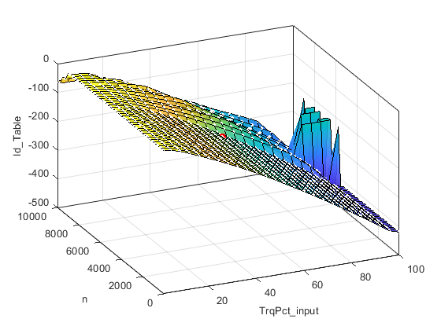
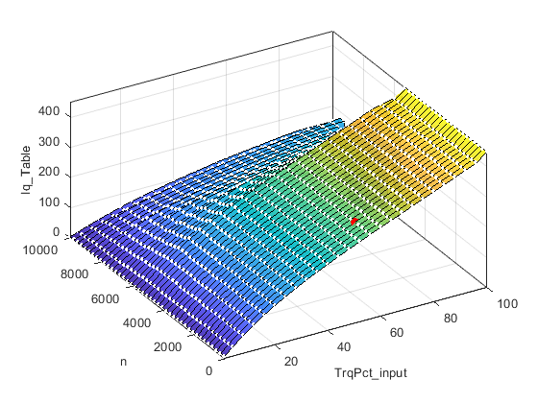
▣ 주요 연구 수행 이력
PMSM 고장진단
고장 신호 분석
모터 및 인버터 제어 시뮬레이션
(Ansys Maxwell & MATLAB Simulink)
실험적 검증
(정상 및 고장모터 제작/다이나모 테스트)
고장 신호 검증 (결과)
시뮬레이션 모델 개선
5) 시뮬레이션 모델 개선
1. 모델링 개선점 발견
2. 전류 제어기 재설계
시뮬레이션과 실험 지령 전류각과 크기가 다름
전류 제어기의 알고리즘 개선 필요
실제 전류 제어기는 수학적 모델과 모터 특성을 반영한 해석 결과를 활용하여 calibration을 하여 설계함.
ANSYS Maxwell 모터 해석결과를 활용하여 MATLAB CAGE에서 최적화 진행함.
④ 400 Nm
③ 250 Nm
② 100 Nm
⑥ 100 Nm
<d-axis current Map>
⑧ 100 Nm
① 50 Nm
⑦ 50 Nm
⑤ 50 Nm
<기존의 전류 제어기 전류 지령 맵>
<개선된 전류 제어기 전류 지령 맵>
<q-axis current Map>
정확한 모델링을 위한 전류 제어기 재설계 및 적용
9

Slide 10
▣ 사용가능 SW 및 주요실적
 | 사용가능 Tool | 활용 내역
3D 모델링 SW | Autocad | PMSM CAD file 작성
전자기 해석 SW | ANSYS Maxwell | PMSM 전자기해석 – 파라미터(쇄교자속 및 토크) 추출
모델링 및 시뮬레이션 SW | MATLAB / Simulink | PMSM 및 제어시스템 모델링 및 시뮬레이션, 다양한 프로젝트에서 활용
Data Acquisition SW | LABVIEW | PMSM 고장모터 데이터 획득(DAQ) 시스템 구현
Calibration SW | MATLAB / CAGE | PMSM 전류 제어기 table map 추출 (MTPA-FW-MTPV)
주저자 논문
모터 : Co-simulation for Fault Diagnosis of 120kW Interior Permanent Magnet Synchronous Machine and Experimental Validation
공저자 논문
인버터 : Condition Monitoring of Insulated Gate Bipolar Transistor Modules using Inverter Output Parameters (IEEE Transactions on Reliability, Under-review)
학회 발표 실적
모터 : 추계전이학습을 이용한 차량 구동용 영구자석 동기 전동기의 고장 분류 (2022 한국자동차공학회 추계학술대회)
모터 : 전기자동차용 매입형 영구자석 동기 전동기의 정밀한 시뮬레이션을 위한 모델링 분석 (2022년도 한국 PHM학회 정기학술대회)
인버터 : The Effect of Quasi-DC Power Cycling on Insulated Gate Bipolar Transistor Dual-in-line Package Intelligent Power Module (2022 PCIM asia)
인버터 : 시스템 수준 측정값을 이용한 모터 구동 시스템 내 IGBT 개방 고장 진단 기법 (2021년도 한국 PHM학회 정기학술대회)
10

Slide 11

▣ Summary
전동화 시스템 연구
전동화 시스템 개발
모터/인버터 연구 경험
직무관련 전공 지식
도전정신과 협업능력
영구자석 동기 전동기 모델링 및 고장진단
영구자석 동기 전동기 전류 제어기 설계
인버터 모델링 및 고장 진단
스위칭제어전원 수강을 통한 인버터 지식
신뢰성 수업을 통한 PHM 이론 학습
설계 수업을 통한 전공지식 활용 능력
5년간 미식축구 동아리 ‘Raging bulls’ 활동
4년간 카페 알바 및 다수 알바 경험
2년 6개월간의 연구실 활동
11

